Slide 1
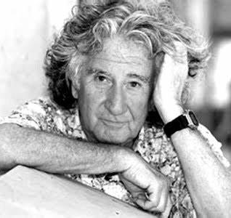
Augusto Boal
Ymchwil unigol

Slide 2


Pwy?
Pwy oedd e? Angen oleia 7 pwynt bwled yn egluro hyn o fewn cyd-destun theatr a’r byd

Slide 3

Beth?
Beth oedd e’n ei wneud? Pa fath o theatr oedd e’n ei greu?

Slide 4

Ble?
Ble oedd e’n creu y gwaith ‘ma? Byddwch yn ‘specific’ yn ogystal a bod yn gyffredinol. Meddyliwch am lleoliad a pobol.

Slide 5
Pam?
Pam oedd e’n creu y Gwaith ‘ma? Beth oedd ei bwrpas? Beth oedd cefndir y gwaith ‘ma?

Slide 6
Pwy oedd yn elwa mwyaf o’r Gwaith yr oedd Boal yn ei wneud?
Ymchwiliwch sut fe wnaeth ei waith ddatblygu i fod yn methodoleg sy’n cael ei ddefnyddio o fewn cymunedau penodol yn ogystal nawr a mewn ein theatrau a cynhyrchiadau

Slide 7

Beth yw bod yn ddynol? Beth yw bod yn actor?
Beth ma’ Boal yn ei ddweud am hyn?

Slide 8

Gemau
Dewch o hyd i 7 gem/ymarfer ‘ma Boal yn awgrymu y dylai actorion ei wneud er mwyn cynhesu, gwrando a dod i ddeall y gormes mewnol (internal oppression) mae’r rhan fwyaf ohonom yn ei gario.

Slide 9

Llyfrau
Rhestrwch rhai o’r llyfrau pwysig sydd yn hanfodol er mwyn dod i ddeall methodoleg Augusto Boal

